Slide 1


전이 학습 기반의 랜덤 포레스트를 이용한 일사량 예측 기법 A Solar Irradiance Forecasting Method Using Transfer Learning-Based Random Forests
소다영¹, 김의년¹, 한태규¹, 하휘명², 문지훈¹
¹순천향대학교 빅데이터공학과
²LG 에너지솔루션
{dayeong, eui20n, gksxorb159, jmoon22}@sch.ac.kr, hwmhkr@lgnsol.com

Slide 2
목차
연구 배경
연구 목적
일사량 예측 모델링
1단계) 예측 모델 학습을 위한 입력 변수 구성
2단계) 전이 학습을 이용한 다단계 일사량 예측 방식
3단계 ) Random Forest 기반의 일사량 예측 모델링
실험 및 결과
결론 및 향후 연구

Slide 3
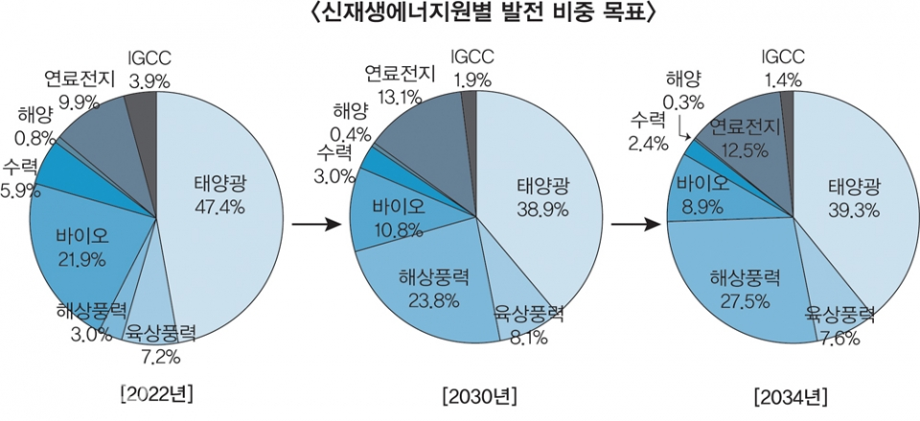
연구 배경
최근 정부에서는 온실가스 배출량을 줄이기 위해 신재생 에너지 발전의 중요성을 강조하면서 에너지원별 발전 비중을 점차 늘리고 있음

Slide 4
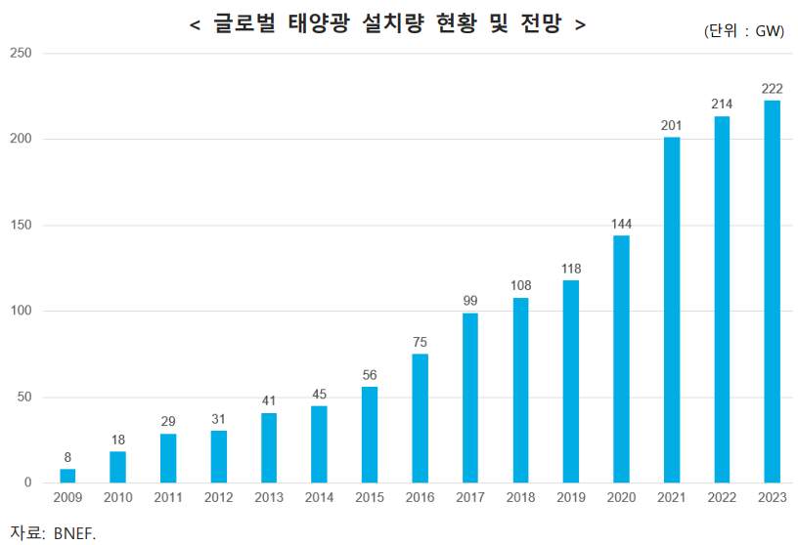
연구 배경
특히 신재생 에너지 중에서도 태양광 발전 시스템은 자연친화적이며, 재생 가능한 에너지로 세계적으로 태양광 발전 시스템 설치가 증가되고 있음

Slide 5
연구 배경
태양광 발전의 주 에너지원은 “일사량”
태양광 발전원을 효율적으로 운영하기 위해 일사량을 예측하기 위한 연구가 활발하게 진행중
ㅇㅇ
ㅇㅇ
ㅇㅇ

Slide 6
연구 목적
일사량 정보가 부족한 지역에서 초기 태양광 발전 시스템의 효율적인 운영을 돕기 위해
태양광 발전 시스템을 구축하기 이전, 설치하고자 하는 지역의 일사량을 예측해, 태양광 발전 시스템으로 생산할 수 있는 에너지를 예측하기 위함
예측 대상에서 하루치의 일사량만 수집되었더라도 타 지역의 충분한 일사량 데이터를 활용하여 일사량과 기상 요인 관계를 학습하기 위함

Slide 7
연구 목적
일사량 정보가 없는 지역을 대상으로 일사량 데이터가 충분한 지역을 학습
전이 학습 기반의 다단계 일사량 예측 방식을 제안

Slide 8
일사량 예측 모델링
1단계) 예측 모델 학습을 위한 입력 변수 구성
데이터 : 기상청에서 제공하는 종관기상관측 데이터 (2016년 1월 1일 ~ 2019년 12월 31일)
입력 변수 : 7개
날짜(월, 일, 시간)
기온
습도
풍속
풍향

Slide 9
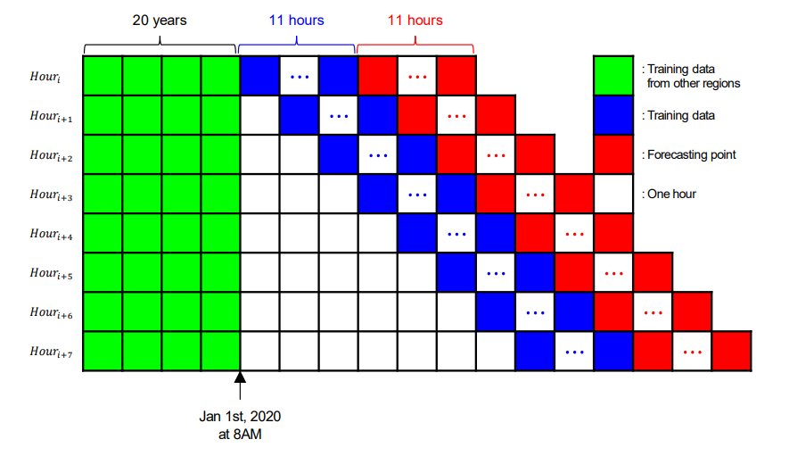
일사량 예측 모델링
* 학습 지역: 서울, 부산, 대구, 인천, 광주
* 예측 지역 : 대전
2단계) 전이 학습을 이용한 다단계 일사량 예측 방식
[가정] 태양광 발전 시스템이 하루만 운영되었으며, 일사량 데이터도 하루치만 수집되었음
다섯 군데 지역의 4 년치 데이터 셋 + 예측 대상 지역의 1 년치 데이터 셋을 결합해 학습 데이터 셋을 구성

Slide 10
일사량 예측 모델링
* 수집 단위 : 1시간
2단계) 전이 학습을 이용한 다단계 일사량 예측 방식
예를 들어 2020년 3월 1일 오전 8시부터 오후 6시까지 일사량을 예측하고 싶음
2016년 ~ 2019년 (서울, 부산, 대구, 인천, 광주) 데이터 + 2020년 2월 28일 오전 8시~오후 6시까지 (대전) 데이터를 사용

Slide 11
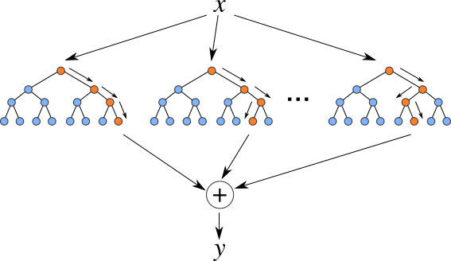
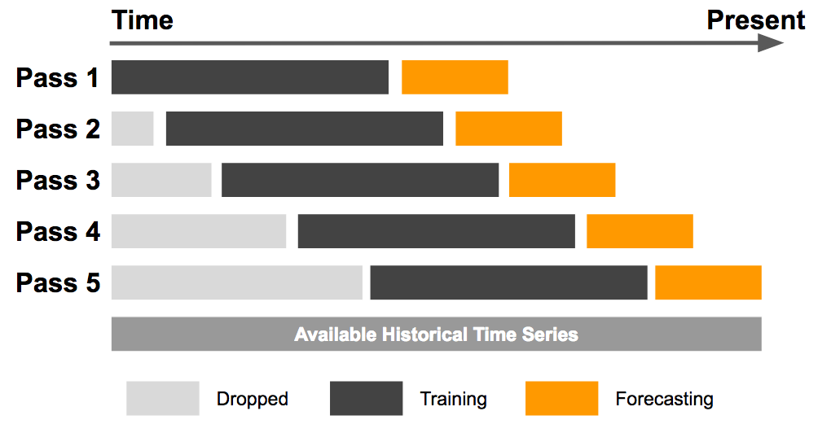
일사량 예측 모델링
3단계) Random Forest 기반의 일사량 예측 모델링
초매개변수인 나무의 수는 Oshiro 등[5]의 연구에서 제안한 값인 128 사용
변수 중요도는 지니 불순도(impurity) 사용
최근 추세를 반영하기 위해 Sliding Window 방식을 사용해 모델링 수행

Slide 12
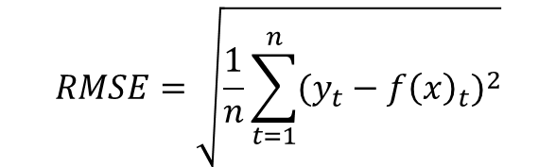
모델링 실험
예측 정확성 평가 지표 : RMSE(Root Mean Square Error)
$y_{t }$: $t$ 시점의 실제 일사량, ${f(x)}_{t} : t$시점의 예측값
$$RMSE=\sqrt{\frac{1}{n}\sum_{t=1}^{n}{{(y_{t}−{f\left(x\right)}_{t})}^{2}}}$$
기상청에서 제공하는 종관기상관측 데이터$를 활$용함
Train

Slide 13
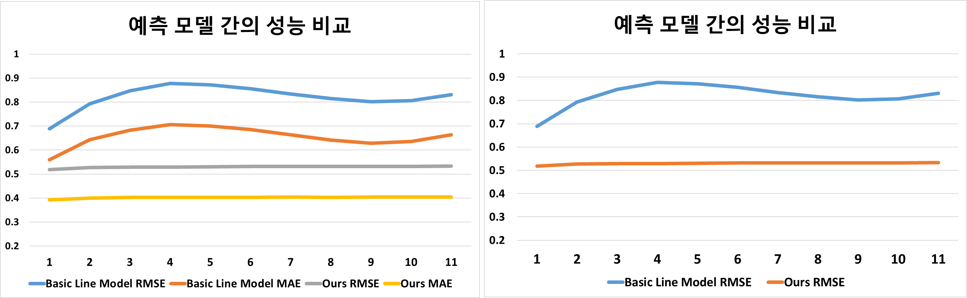
실험 및 결과
기계 학습 기반의 일사량 예측 모델의 예측 정확성 비교

Slide 14
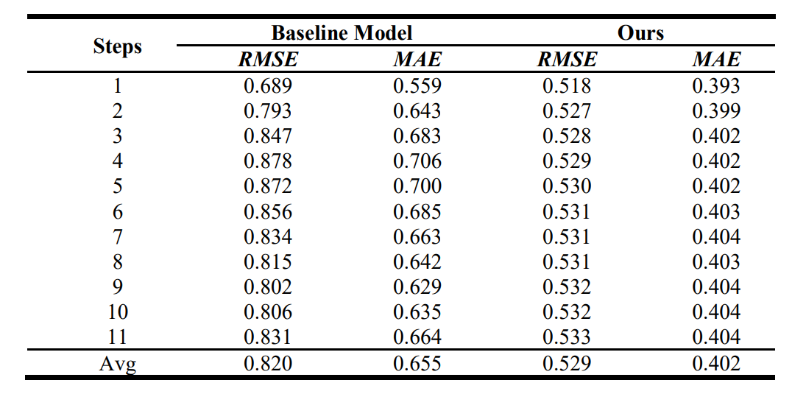
실험 결과
Head
ㅇㅇ

Slide 15
Head
Head
ㅇㅇ

